Slide 1
Határtalanul HAT-20-01-0808 program, élmények
Készítette: Maczó Marianna Bella, 8/B

Slide 2
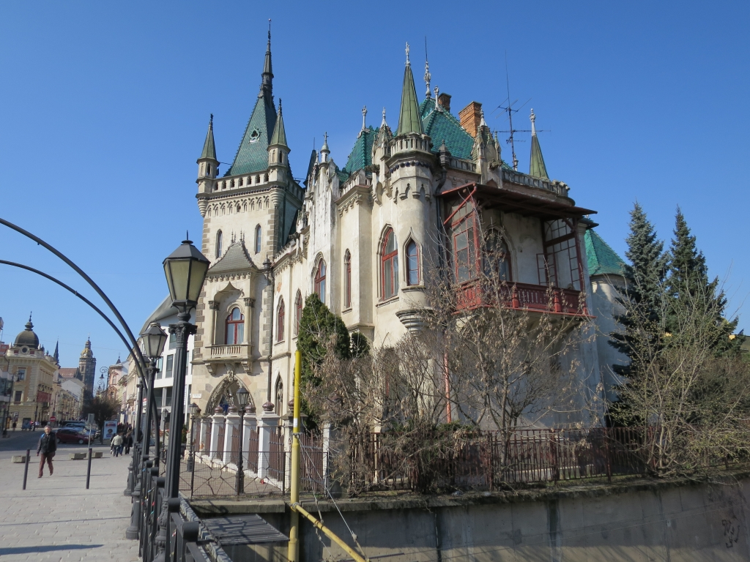
Az első nap
Délelőtt 10:30-kor megérkeztünk Kassára. A belvárosban sétáltunk, nézelődtünk, majd elmentünk a Szent Mihály templomhoz, később a Szent Erzsébet székesegyházhoz, és a Orbán toronyhoz is. Eperjesre és Bártfára pedig az utolsó nap mentünk, mivel aznap nem fért bele az időnkbe még egy látnivaló. Megtekintettük a régi városházát, emlékműveket, parkokat, szobrokat.

Slide 3
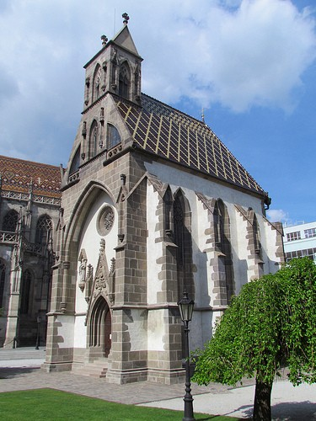
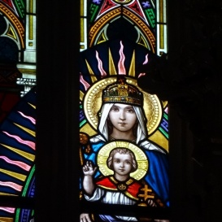
A szent MIHÁLY TEMPLOM (kápolna) MEGTEKINTÉSE
Az idegenvezető úr nagyon sok érdekességet mondott.
A kápolna a 14. század. 1. felében épült, a város területén fekvő temető kápolnájaként.
Alsó része csontkamrának, csonttárolónak szolgált, itt tárolták a felszámolt sírokból előkerült csontokat.
Felső részében viszont miséket celebráltak.
A kápolna tornyocskája gótikus stílusú.
A sekrestye bejárata felett a legrégibb fennmaradt kassai címer látható.
1508-ban végezték el a végleges munkálatokat a kápolnán.

Slide 4
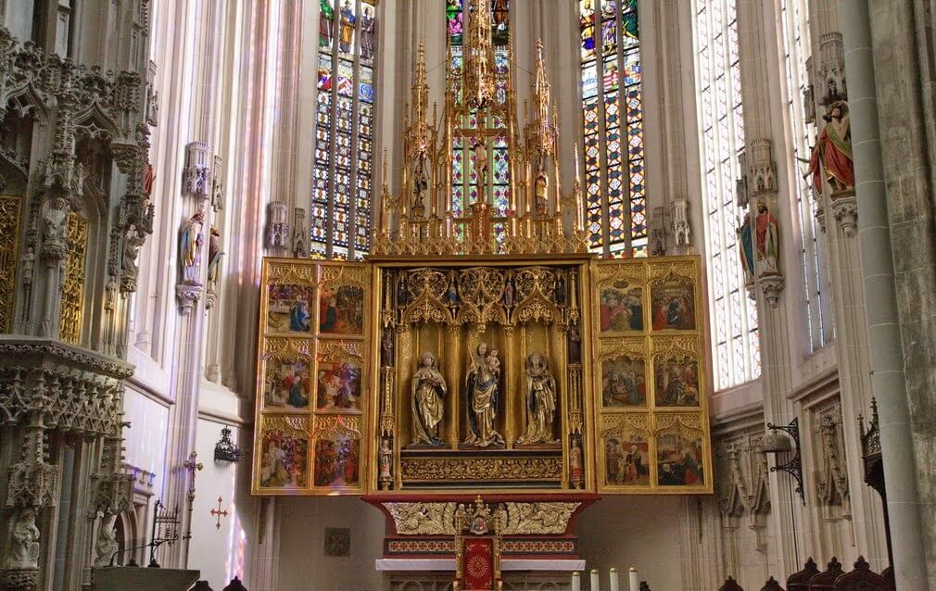
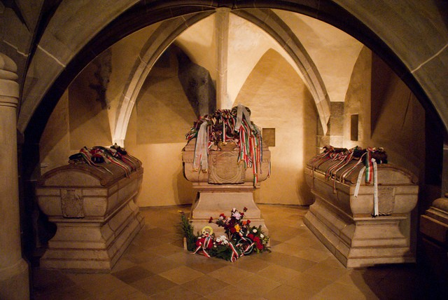
Szent Erzsébet székesegyház
Kassa egyik legszebb és legjellegzetesebb épülete. Európa egyik legszebb székesegyháza.
Szlovákia legnagyobb méretű temploma.
Az irodalomban ezt a templomot tartják a legkeletibbre elhelyezkedő gótikus székesegyháznak.
A székesegyház helyén már a 13. században állt egy templom, amely leégett. Ezután nekifogtak az újra építéséhez, de csak 1520-ban fejezték be csarnoktemplomot.
1556-ban újra a tűz elpusztította, később többször is javították, végül ujjá építették.
Belépti díj ellenében, magyar nyelvű idegenvezetéssel is meg lehet tekinteni.

Slide 5
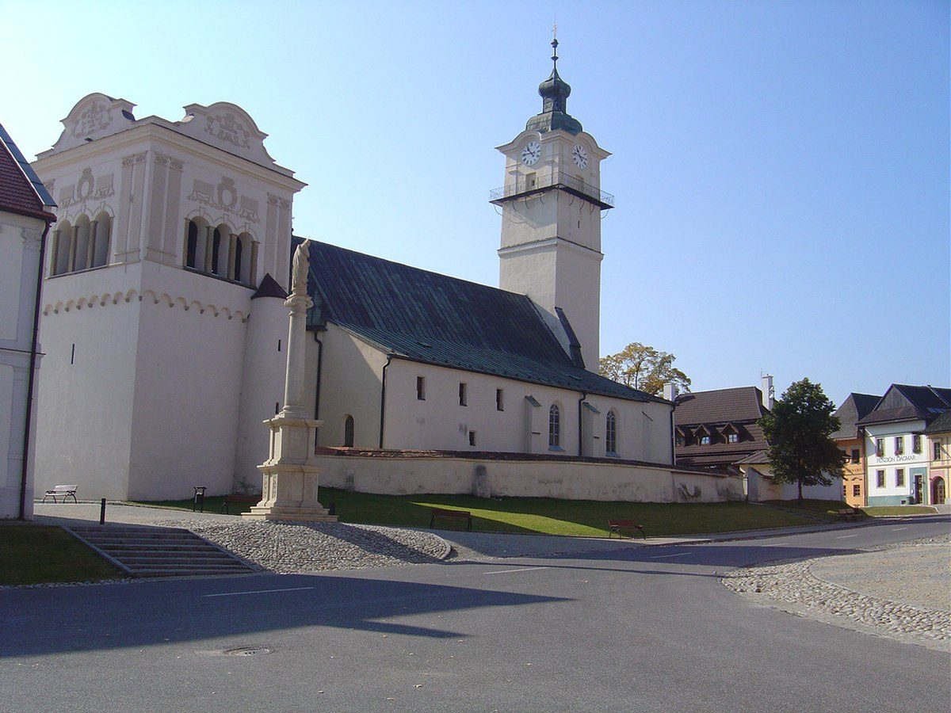
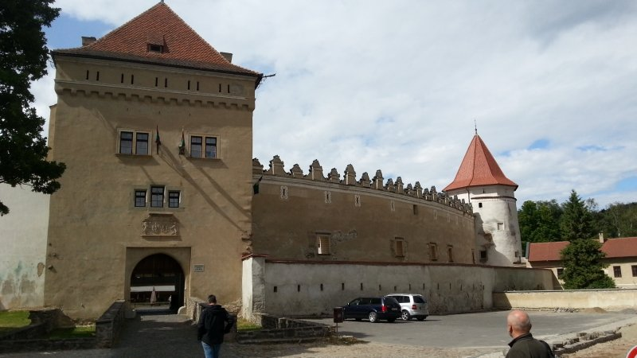
A második és harmadik nap
(Harmadik nap)
Reggeli után, mikor felkeltünk sajnos esett az eső, ezért a megbeszélt program helyett Dunajecre utaztunk, ahol csodaszép volt a kilátás.
Nedec várát is megnéztük, viszont nem mentünk be.
Miután a várat elhagytuk, visszamentünk Szlovákiába, azon belül Szepeskáptalanra.
(Második nap)
Miután megreggeliztünk, a késmárki Evangélikus templomhoz is elsétáltunk.
A késmárki várat és udvarát megnéztük.
A második nap Szepesszombat főterét is megtekintettük.
Majd Ótátrafüreden volt egy kisebb gyalogtúra.

Slide 6
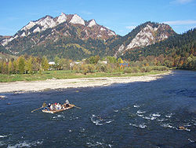
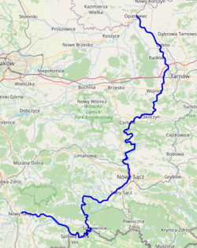
Dunajec és nedec vára
A vár három részre tagolható: felső-, közép- és alsóvárra. A felsővárat 1325-ben kezdték el építeni.
A 16. század végén vásárolta meg a Palocsay-Horváth család, és ők építtették meg a közép-, és újíttatták fel az alsóvárat.
A 18. század közepén tűzvész pusztított a várban. 1861-ben a Salamon család, (a vár utolsó dinasztiája) felújíttatták.
Majd a trianoni békeszerződés miatt Lengyelországhoz került a vár, amely azonban 1945-ig a Salamon család tulajdonát képezte.
1963 óta múzeumként található.
A Dunajec a Visztula jobbparti mellékfolyója, Lengyelország déli részén és Szlovákiában.
A Magyar Királyság határfolyója volt, de nem a Dunába ömlik.
Hossza 247 km, amiből 17 km Szlovákia területén folyik.

Slide 7
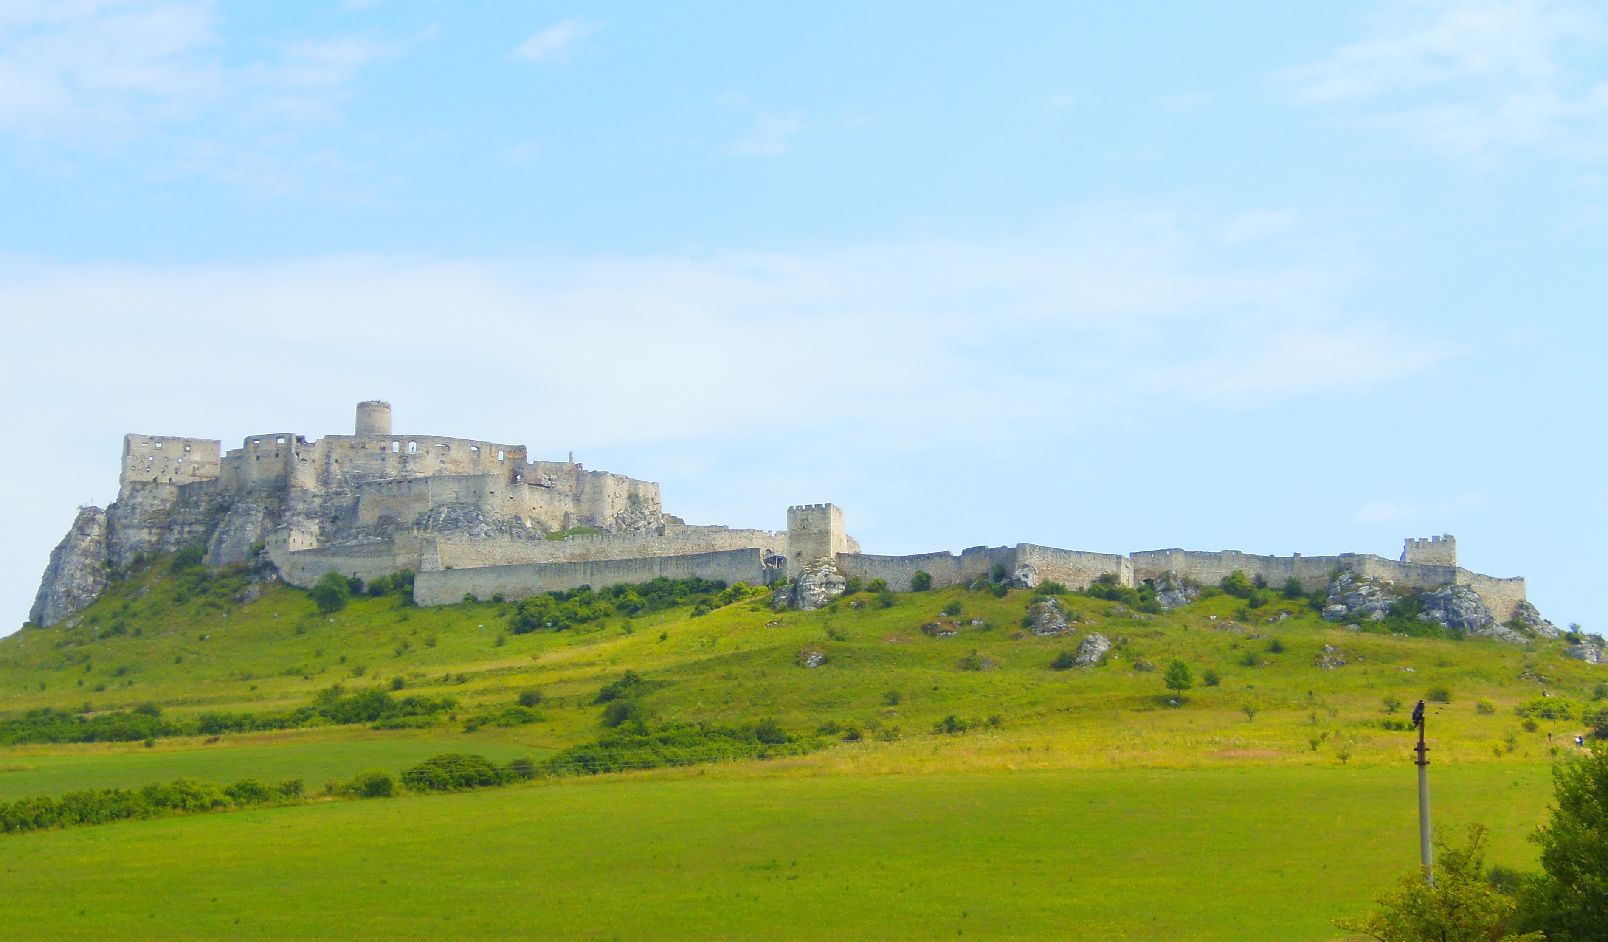
A NEGYEDIK (UTOLSÓ) NAP
A negyedik nap a szepesi várat néztük meg. Mivel elhalasztották a Csorba-tóhoz való kirándulást, ma valósítottuk meg. Az utolsó program egy túra volt a Szádelői völgyben.
Eperjesre végül nem mentünk el, mivel így is későn értünk haza, vissza Magyarországra.

Slide 8
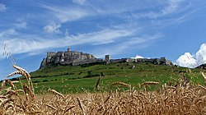

Szepesi vár
Több mint 4 hektáros (41 426 m²) kiterjedésével Közép-Európa egyik legnagyobb vára.
A vár és az emlékművei a világörökség részei.
A szepesi várat 1961-ben nyilvánították műemlékké.
A toronyból belátjuk a Szepesség nagy részét, jó időben a Magas-Tátra csúcsai is látszanak. A vár környékén kényelmes tanösvény nyolc megállóhelyén ismerkedhetünk a táj természeti és történelmi érdekességeivel.

Slide 9
Köszönöm a figyelmet!

